Slide 1

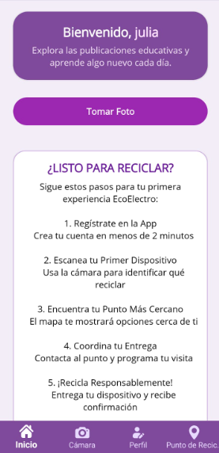
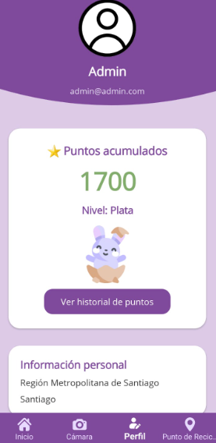
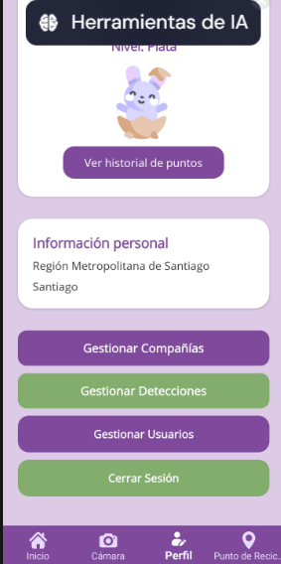

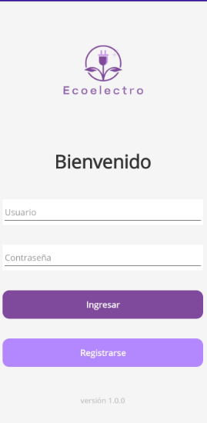
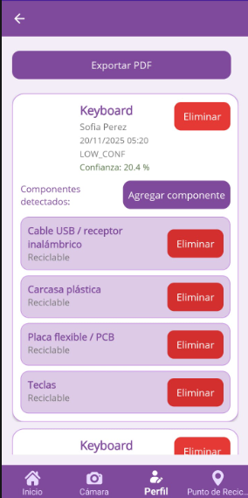
ECOELECTRO
Tecnología sostenible para un futuro mejor
INTEGRANTES:
Ignacia Arancibia.
Gabriela Gomez.
Vania Troncoso.
Notes:
VANIA

Slide 2




CONOCE A NUESTRO EQUIPO
Vania Troncoso
Líder de Proyecto
Gabriela Gómez
Ingeniero de soporte
Ignacia Arancibia
Analista de Requerimientos
Notes:
VANIA

Slide 3
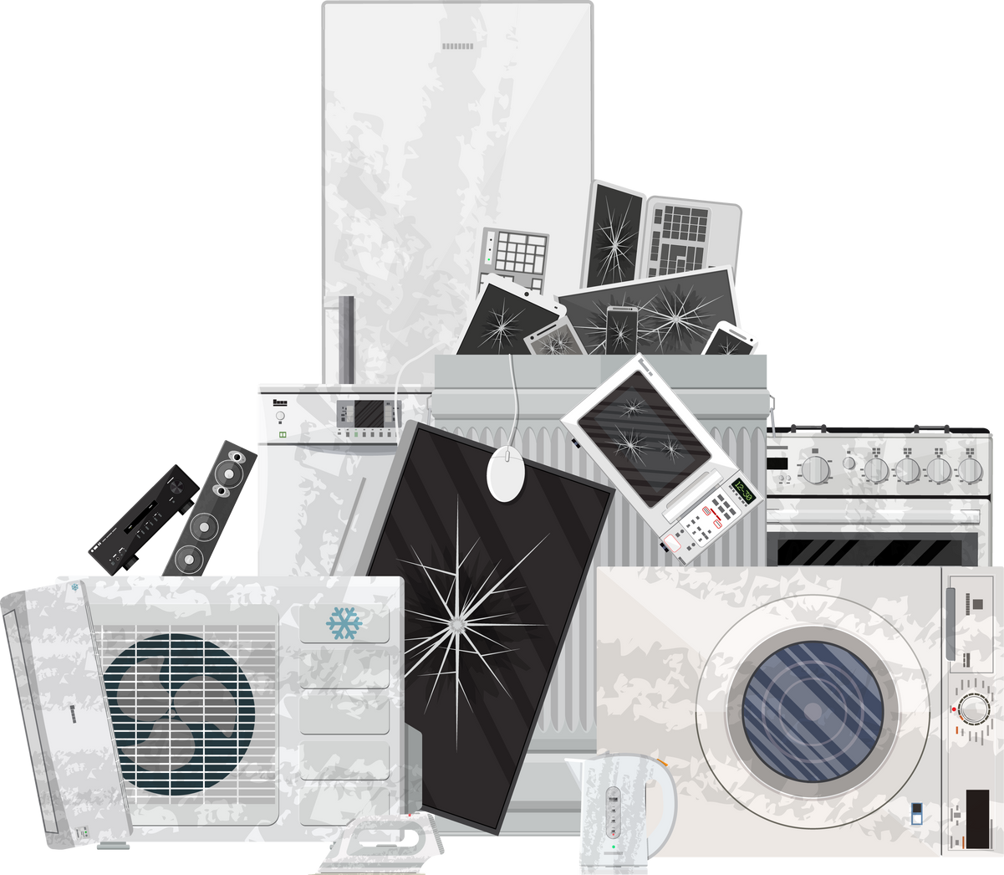


INTRODUCCIÓN A LOS RAEE Y A LA LEY REP 20.920
Los RAEE (Residuos de Aparatos Eléctricos y Electrónicos) contienen materiales valiosos y peligrosos.
Chile genera +168.000 toneladas al año, pero solo el 3,4 % se recicla formalmente.
EcoElectro nace para cerrar la brecha entre normativa y ciudadanía.
La Ley REP 20.920 promueve la economía circular y obliga a productores a gestionar sus residuos.
Notes:
IGNACIA

Slide 4





PROBLEMA
Usuarios desconocen la identificación de componentes valorizables, reutilizables o reciclables
Falta motivación para reciclar responsablemente
Falta de plataforma centralizada de reciclaje
Notes:
IGNACIA

Slide 5




NUESTRA VISIÓN
Integración entre tecnología avanzada y sostenibilidad ambiental
Desarrollo de soluciones que minimizan el impacto ecológico
Compromiso con la economía circular
Colaboración con comunidades, empresas y gobiernos
Notes:
IGNACIA

Slide 6


SOLUCIÓN
Aplicación móvil en .NET MAUI con IA (TensorFlow) que:
Detecta e identifica dispositivos electrónicos con la cámara.
Clasifica componentes (reciclable, reutilizable, vendible).
Muestra puntos de reciclaje y empresas de retiro.
Gamifica la experiencia con niveles.
EcoElectro
Notes:
VANIA

Slide 7
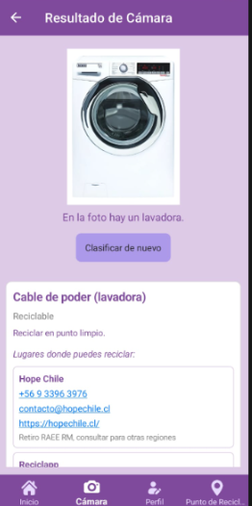

ALCANCE DEL MVP
INCLUYE:
Detección IA de 10 dispositivos.
Clasificación de componentes.
Mapa con puntos de reciclaje.
Empresas de retiro.
Gamificación básica.
SQL management + Microsoft Azure .
Notes:
IGNACIA

Slide 8
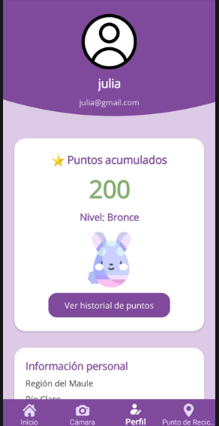
ALCANCE DEL MVP
NO INCLUYE:
Logística real de retiro.
Integración con sistemas REP.
Pagos o comercio interno.
Detección de componentes internos.
Versión iOS o web pública.
Recompensas físicas.
Notes:
IGNACIA

Slide 9

METODOLOGÍA DE DESARROLLO
Tradicional
Diseño de arquitectura
Pruebas funcionales
Análisis de requerimientos
Desarrollo e integración IA
Documentación final
Notes:
IGNACIA

Slide 10


MODELO DE NEGOCIO
Triple Impacto:
AMBIENTAL:
Educar en acción responsable.
SOCIAL:
Incluir a la ciudadanía e gestión de residuos.
SOSTENIBILIDAD:
Fomentar economía circular.
Notes:
GABRIELA

Slide 11

OBJETIVOS Y METAS
Objetivo general:
Desarrollar una aplicación móvil con AI, basado en el modelo MobileNetV3, que detecte RAEE y guíe a los usuarios en el reciclaje responsable, mediante la identificación de sus componentes.
Metas específicas:
App Android
IA de detección
Mapa interactivo
Gamificación básica
MVP funcional en 10 semanas
Notes:
GABRIELA

Slide 12
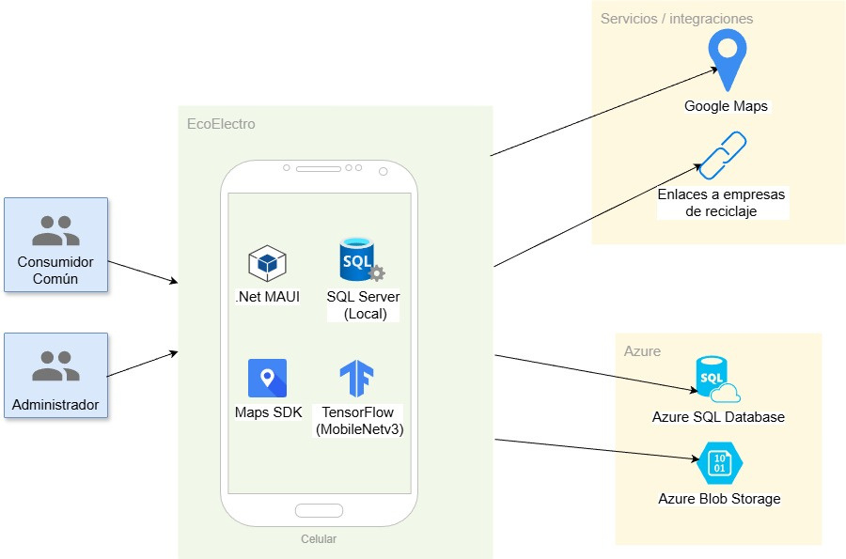
ARQUITECTURA DEL SISTEMA
Notes:
GABRIELA

Slide 13
FUNCIONALIDADES DEL SISTEMA
Usuario:
Registro / Login.
Detección RAEE.
Clasificación de componentes.
Mapa y puntos de reciclaje.
Sistema de puntos y niveles.
Enlaces a empresas de retiro.
Contenido educativo.
Panel personal.
Administrador:
Gestión de usuarios, detecciones y empresas.
creación de contenido educativo.
Métricas básicas.
Notes:
VANIA

Slide 14
RESULTADOS
EcoElectro
Notes:
LAS 3

Slide 15
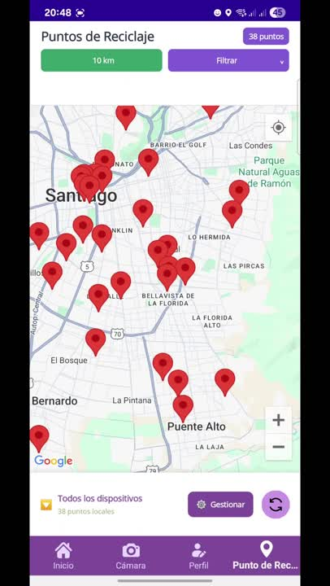
EcoElectro
Notes:
LAS 3

Slide 16
DESAFÍOS TÉCNICOS
Optimización IA sin perder rendimiento.
Integración completa en Azure.
Precisión vs velocidad.
Conectividad a mapas
Notes:
GABY

Slide 17
IMPACTO AMBIENTAL
Educación ambiental.
Apoyo a Ley REP.
Uso potencial en municipios y escuelas.
Fusión de IA + sostenibilidad + ciudadanía.
Notes:
GABY

Slide 18
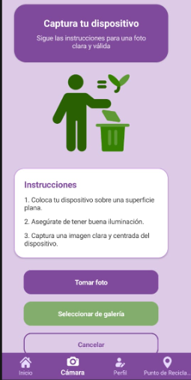
CONCLUSIÓN
EcoElectro conecta tecnología, ciudadanía y medio ambiente.
Demuestra cómo .NET MAUI + IA pueden transformar la gestión de residuos electrónicos en Chile.
Notes:
GABY

Slide 19
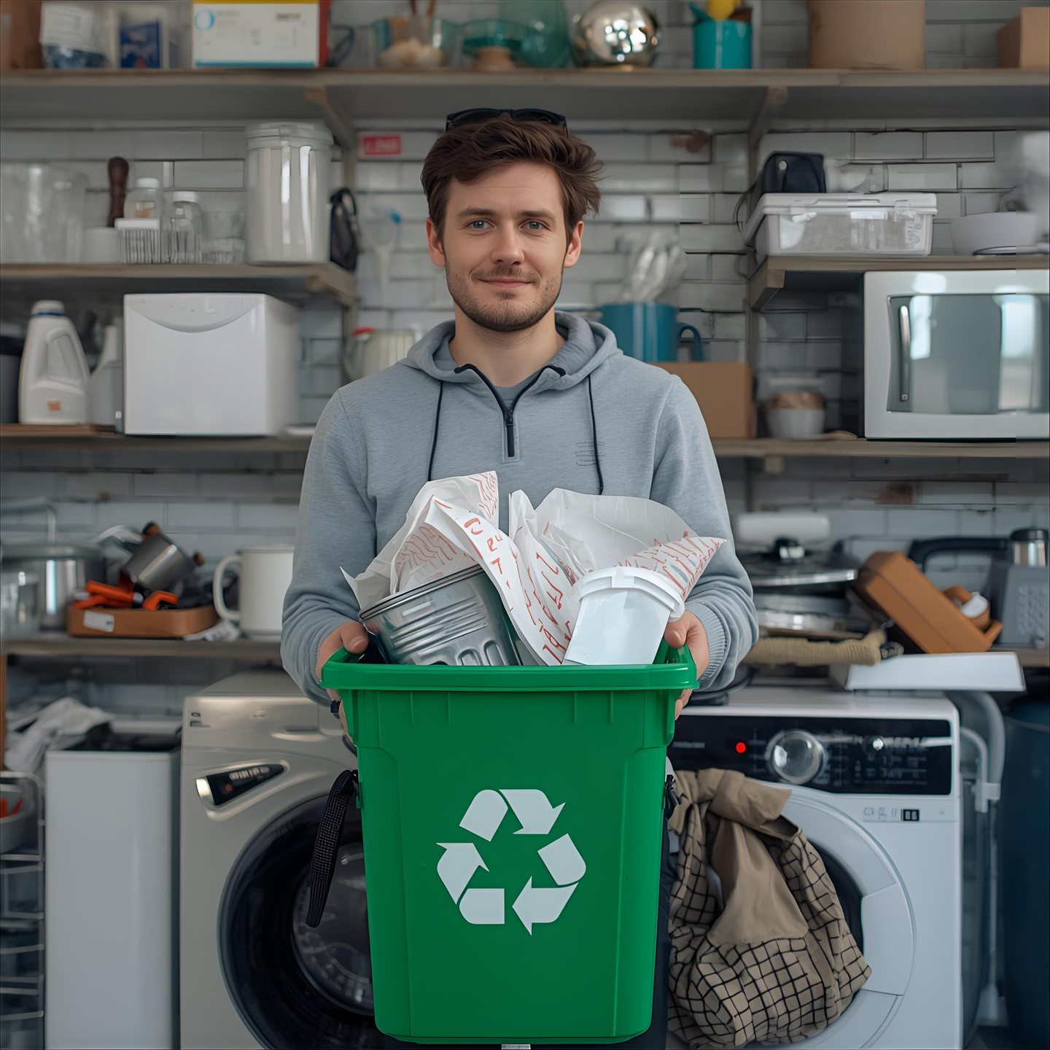
AGRADECIMIENTOS
Gracias al profesor Arturo Vargas, equipo docente DUOC UC, al área de informática y entidades que promueven innovación sostenible.
Notes:
GABY

